Slide 1
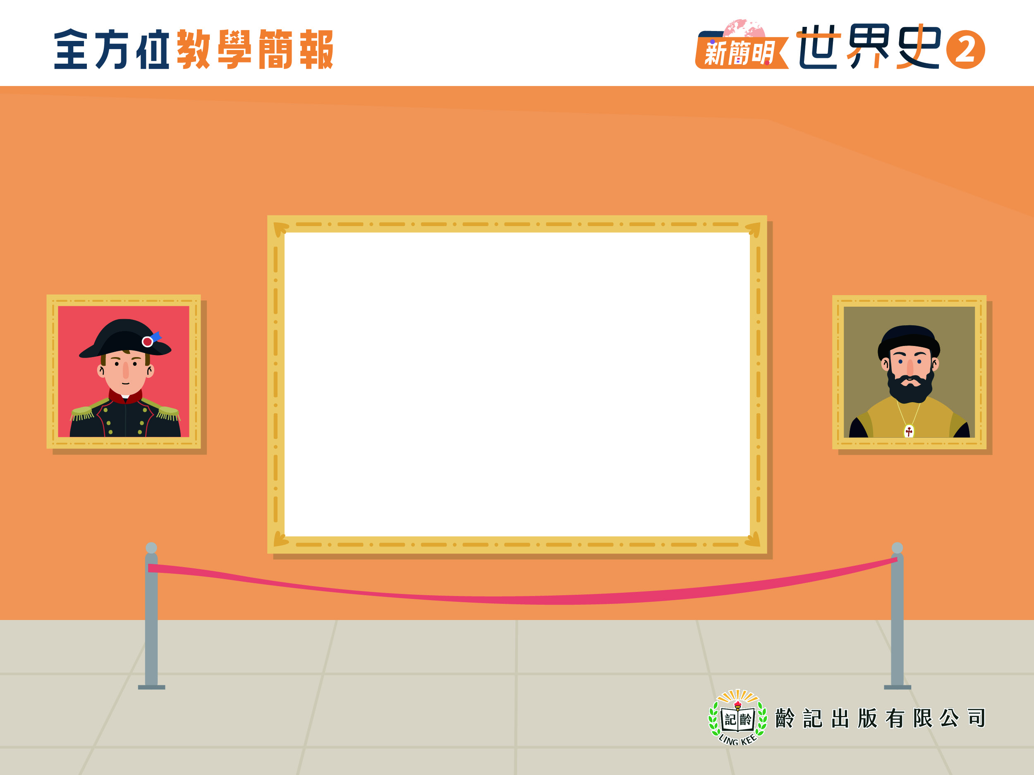
課題5 近代歐洲的興起
I 從神本走向人本：
文藝復興與宗教改革
文藝復興(3)
2上，頁20-22

Slide 2

iv. 文藝復興的影響
2上，頁20-22

Slide 3

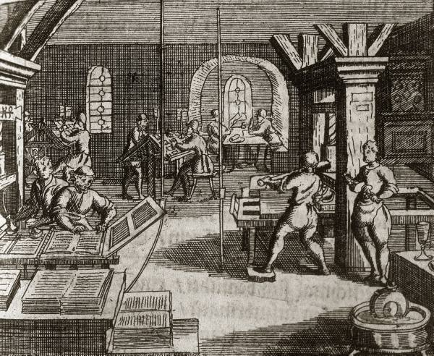
課題5
2上，頁20
奠定歐洲近代文明基石
文藝復興期間，許多學者在文學、繪畫、雕刻、建築以至科學領域取得超越前人的成就，奠定西方近代文明的基石。
印刷術的改良令書籍的印刷時間縮短，加快思想的傳播速度

Slide 4
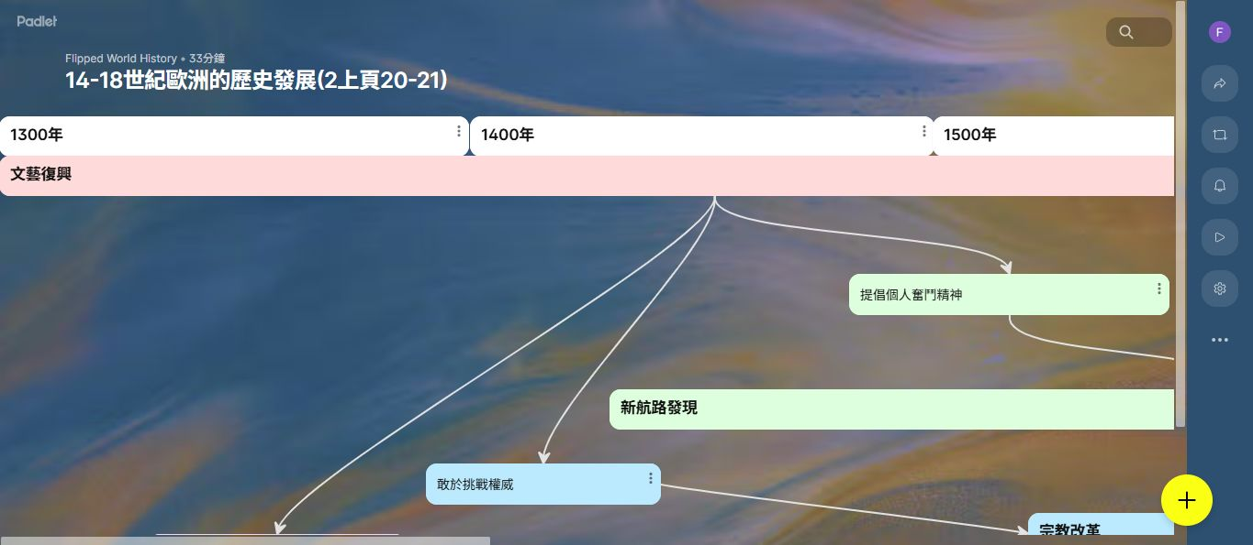

課題5
2上，頁20
因此，文藝復興被視為歐洲從中古時代過渡到近代時期的里程碑。
14-18 世紀歐洲的歷史發展

Slide 5
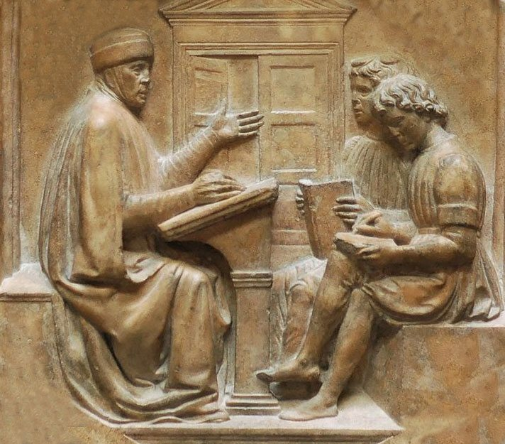
課題5
2上，頁21
2 促進宗教改革運動
文藝復興令人們對教會的權威產生懷疑，甚至大膽加以挑戰。
刻劃文藝復興時期學生上課情形的浮雕

Slide 6
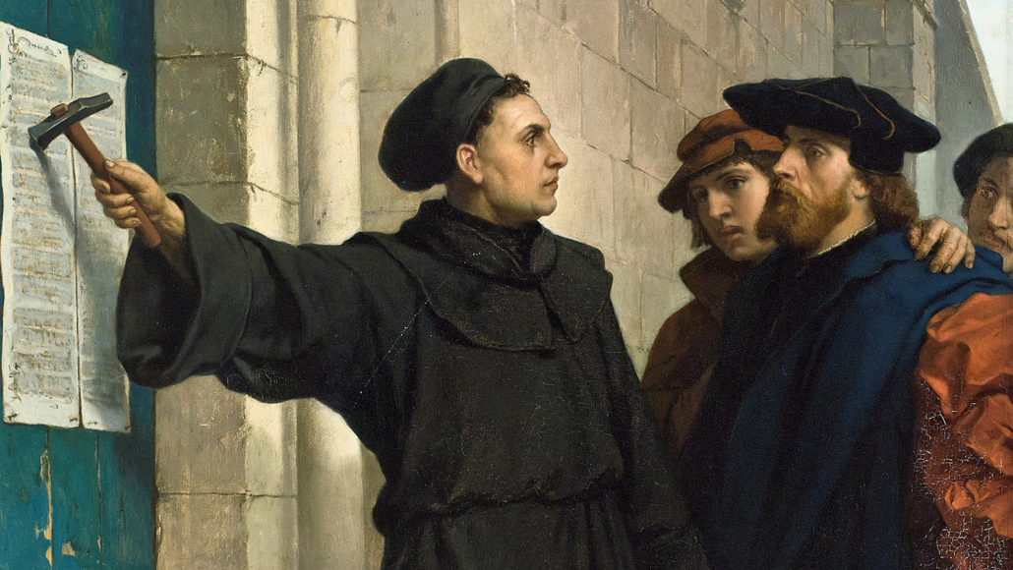
課題5
2上，頁21
馬丁路德張貼抨擊教會的意見書
1517 年，德意志教士馬丁路德公然張貼抨擊教會的意見書，掀起了歐洲宗教改革運動的序幕。

Slide 7


課題5
2上，頁21
3 推動新航路的開闢
文藝復興提倡個人奮鬥的精神，使人們積極投身航海冒險。
自15 世紀起，西歐的航海家陸續開闢了東、西方之間的新航路，還發現美洲這片「新大陸」。

Slide 8
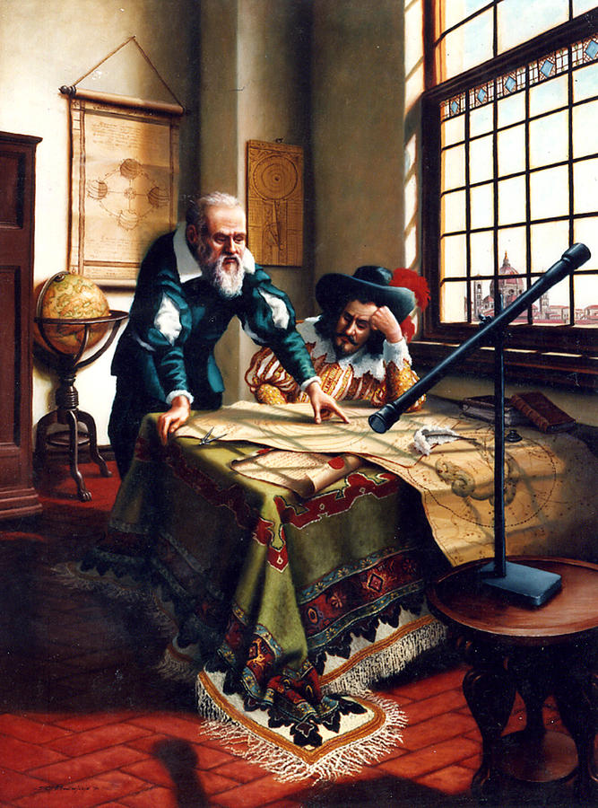
課題5
2上，頁21
4 展開科學革命
文藝復興削弱了教會對文化、學術的控制，令人們漸漸培養出質疑、探究的精神，促使科學革命在16 世紀中的歐洲出現。
科學革命的代表人物伽利略

Slide 9
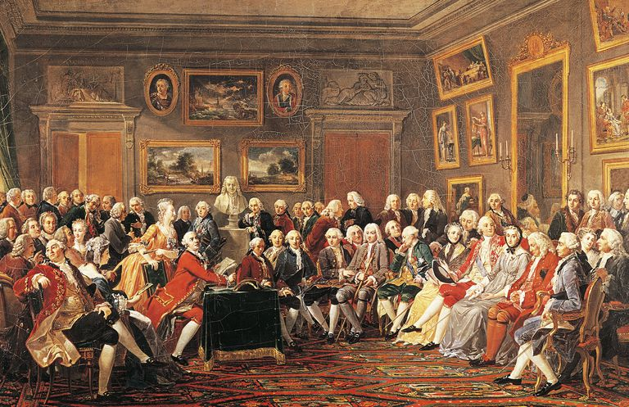
課題5
2上，頁21
5 影響近代啟蒙運動
文藝復興促進人們思想的解放。
啟蒙運動時期法國啟蒙家論政聚會

Slide 10
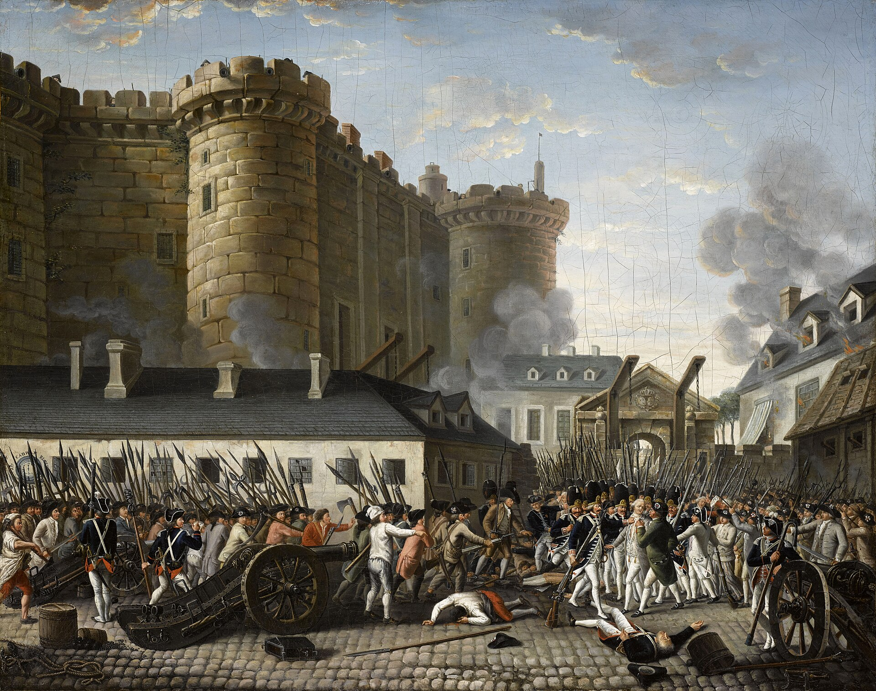
課題5
2上，頁21
17至18世紀，一場要求變革社會的啟蒙運動在法國興起，並在歐洲各地傳播開來，對歐洲思想界的發展影響深遠。
啟蒙運動推動了18世紀法國大革命的爆發

Slide 11
課題5
2上，頁22
中古時代與文藝復興時期的思想比較
中古時代
文藝復興時期
神本主義， 教會擁有極大影響力
人文主義，以人為中心
文學
以宗教題材為主
以拉丁文寫成
以世俗題材為主
以母語寫成
較平面、沒有立體感
用色單調
追求寫實及立體感
用色豐富
繪畫

Slide 12
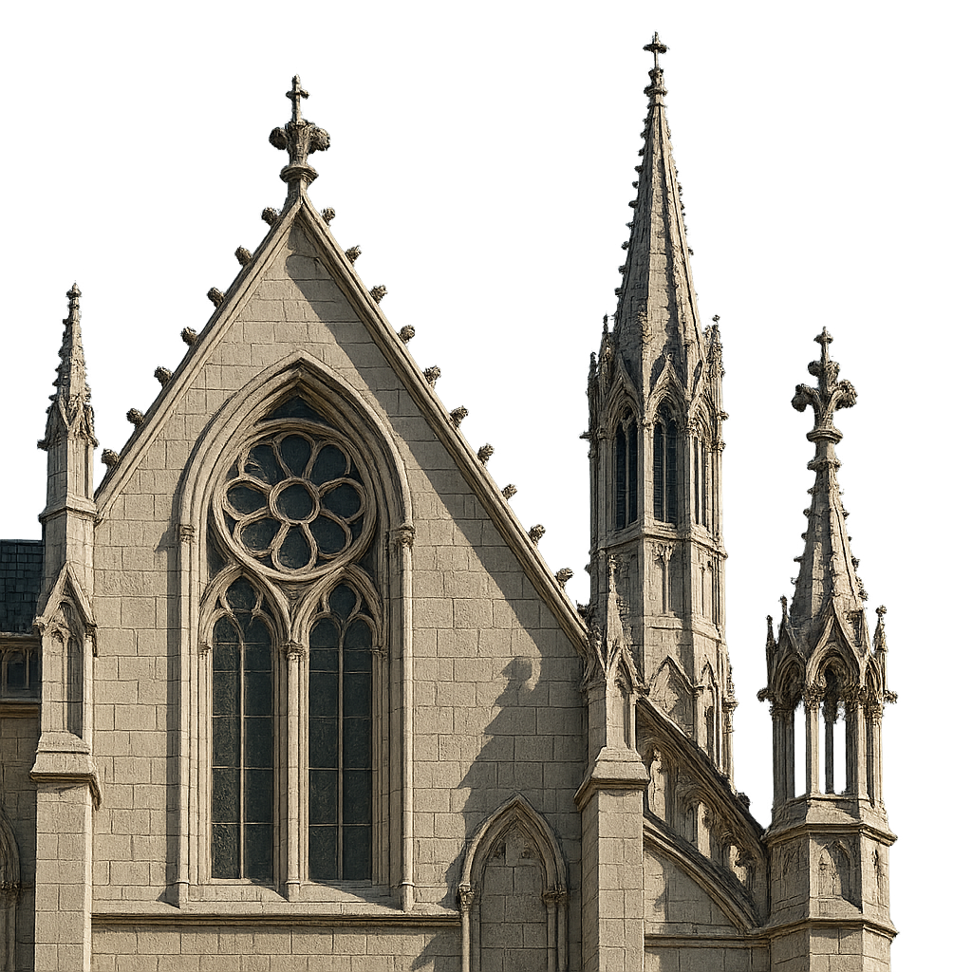
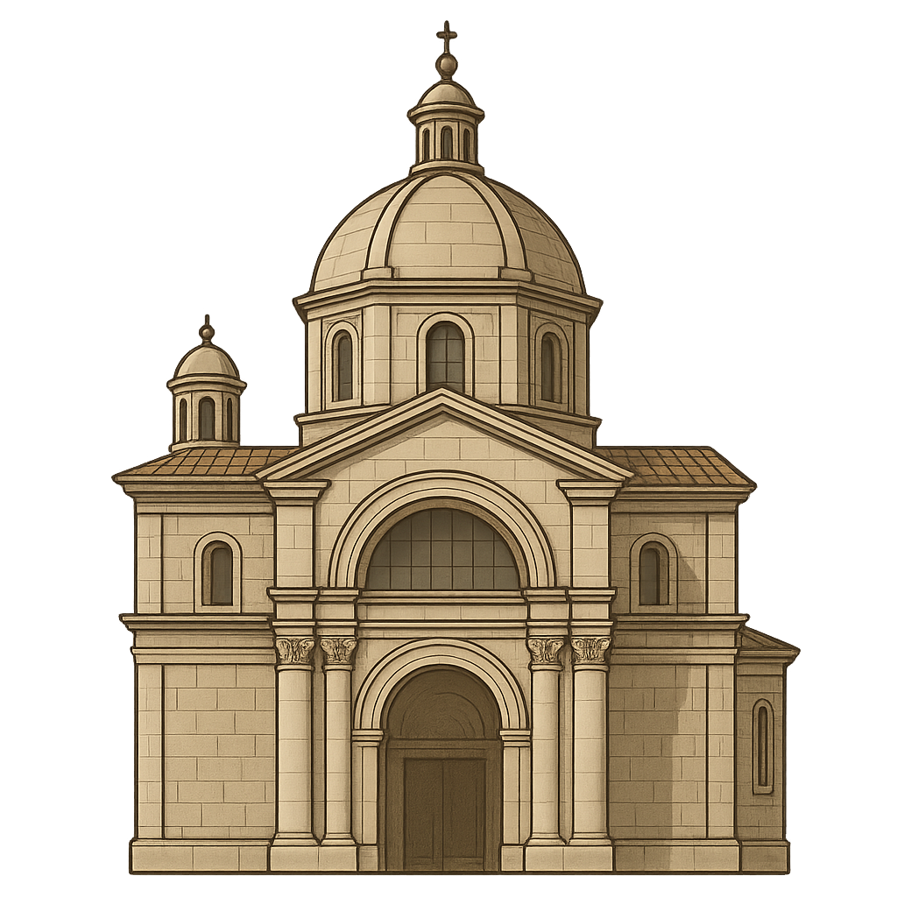
課題5
2上，頁22
中古時代
文藝復興時期
雕刻
依附在建築上，形象缺乏變化
獨立雕像，形象鮮明多變
哥德式建築
仿古希臘、古羅馬建築
建築
天文學
教會支持地心説
天文學家提出日心説

Slide 13





課題5
2上，頁20-22

